Slide 1
Selainohjelmointi harjoitustyö
Riku Tomann TITE22

Slide 2
Mitä ohjelma sisältää?
Ohjelmassa on kenttiä joilla on oma tarkoituksensa, kentät ovat: filtteri, työ, työnkuvaus ja milloin pitää olla valmis.
Filtterillä pystyy rajaamaan mitä listasta halutaan vain näkyville.
Työ, työnkuvaus ja milloin pitää olla valmis kentät kaikki pitää olla täytettynä ennen kuin voi tiedot lähettää lähettää backendiin (POST). Lisää nappi luo näistä täytetyistä tiedoista olion joka lähetetään backendiin.
Poista napilla pystyy tietokannasta poistamaan (DELETE) sen kyseisen tiedon minkä kohdalla sitä painatkin -> viittaus id:een.
Ohjelma sisältää myös oma tekoisen scriptin ’frontend_devbuild_scripti.bat’, jolla pystyy nopeasti buildata frontendin joka myös siirtää frontendin ’dist’ kansion backendin käyttöön. Huom! Jos haluaa itse käyttää scriptia niin joutuu vaihtamaan esim. notepad++:lla kohan robocopy joissa ensimmäinen on kansion joka kopioidaan ja seuraava kohta on minne.

Slide 3
Mitä olen oppinut?
Olen oppinut käyttämään console logia enemmän kuin tarpeeksi (suurin osa console logeista on poistettu jälkeen päin harjoitustyöstä)
Frontendin ja backendin yhdistämisen ja menetelmät joiden avulla ne voi keskustella tai lähettää tietoja.
Virheiden löytämien tietyillä rutiineilla.

Slide 4
Selainohjelmointi harjoitustyön sivut ’render’ palvelussa

Slide 5
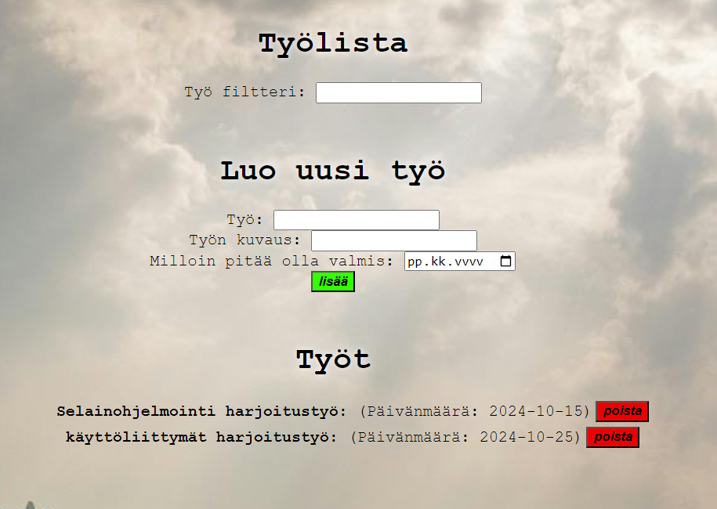
https://selainohjelmointi-backend-harkka.onrender.com/
HUOM! Sivun ensi lataamisessa voi mennä hieman pidempään, koska serveri menee pois päältä jos sinne ei tule pyyntöjä tietyn ajan kuluessa.

Slide 6
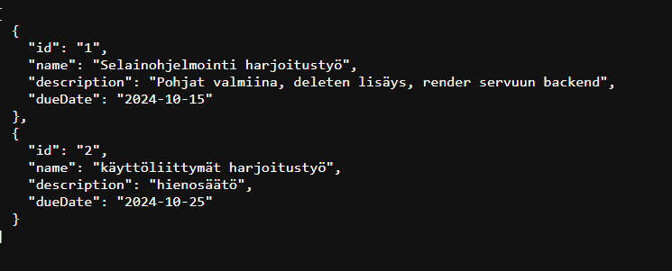
https://selainohjelmointi-backend-harkka.onrender.com/api/tyot

